Slide 1
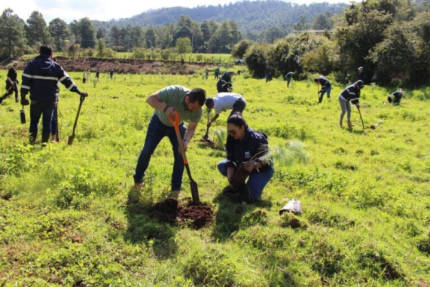
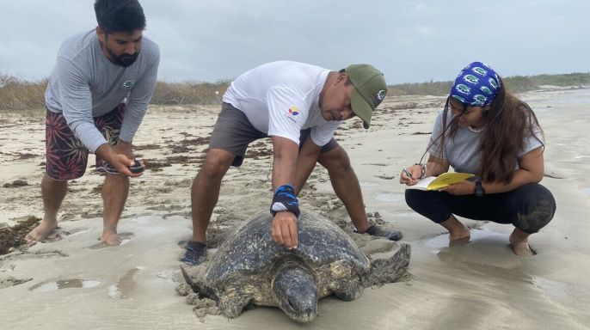
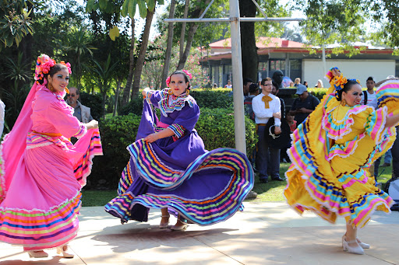
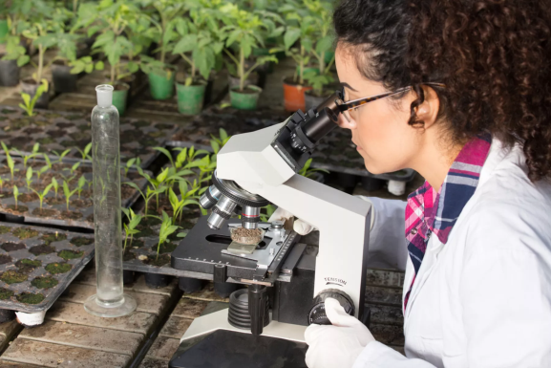
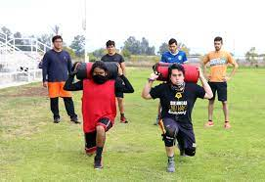
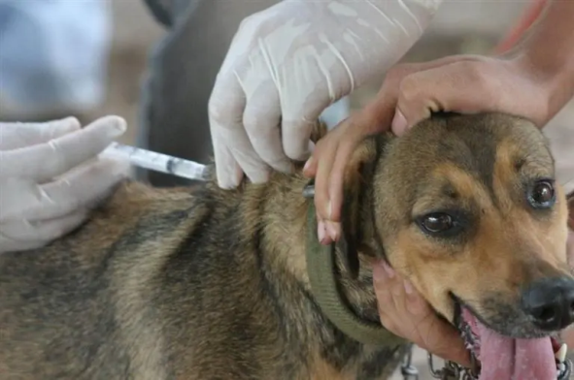
UNIDAD DE SERVICIO SOCIAL
Centro Universitario De Ciencias Biológicas y Agropecuarias

Slide 2
¿Qué es el servicio social?
Actividad formativa y de aplicación de conocimientos de manera temporal y obligatoria

Slide 3
OBJETIVOS EN LA UNIVERSIDAD DE GUADALAJARA
Impulsar el desarrollo sociocultural , atendiendo principalmente grupos sociales más desprotegidos
Estimular la participación activa de los prestadores del servicio social
Crear una conciencia de servicio, solidaridad, compromiso y reciprocidad a la sociedad
Promover actitudes reflexivas y críticas ante la problemática social
Tener la oportunidad de aplicar, verificar y evaluar los conocimientos, habilidades, actitudes y valores adquiridos

Slide 4
¿CUANDO PUEDO COMENZAR CON MI SERVICIO SOCIAL?
Deberán haber cubierto al menos el 60% del total de créditos del plan de estudios correspondiente

Slide 5
“HORAS POR CUBRIR “
licenciatura
480 horas

Slide 6
¿EN DONDE PUEDO REALIZAR MI SERVICIO SOCIAL?
“Cualquier dependencia NO lucrativa”
¿CÓMO PUEDEN REGISTRA PROYECTOS DEPENDENCIAS NO LUCRATIVAS?
REALIZAR LOS SIGUIENTES PASOS:
Convenio para solicitar prestadores de servicio social del cucba. (contactar jefe de vinculación)
Crear proyecto en tiempo y forma
Enviar programa a la unidad de servicio social con sello y firmas.

Slide 7
“EL PLAZO PARA LA PRESTACIÓN DEL SERVICIO SOCIAL SERÁ”
“No menor de 6 meses”
“ Ni mayor de 2 años”

Slide 8
PROCEDIMIENTO DE BAJA
No se presente a realizar su servicio social en la fecha señalada en el oficio de comisión
Renuncie a prestar el servicio social
Acumule tres faltas consecutivas o cinco alternadas, sin causa justificada, durante la prestación del servicio social
No cumpla con las actividades asignadas, según lo convenido o establecido en el programa correspondiente
Deje inconclusas injustificadamente las actividades del programa
Lo determine alguna autoridad universitaria competente.

Slide 9
¡SANCIÓN!
Cuando el prestador sea dado de baja del programa, se suspenderá la prestación del servicio social, y podrá reincorporarse al siguiente ciclo escolar, con la contabilización de las horas prestadas por el titular de la dependencia receptora.

Slide 10
“Los programas de servicio social podrán suspenderse o cancelarse, en los siguientes casos:”
Cuando no constituyan una experiencia formativa, que permita fortalecer el conocimiento, la solidaridad y el humanismo
Cuando no se obtengan los recursos indispensables para su desarrollo
Cuando lo soliciten justificadamente los receptores del servicio social
Cuando lo soliciten justificadamente los responsables de la ejecución del programa
Cuando no haya sido firmado el convenio por la instancia receptora
Cuando la instancia receptora lucre con la prestación de servicio social
Cuando los receptores del servicio social no se sujeten a lo establecido en el convenio o en el programa respectivo.

Slide 11
“INFORMACIÓN”
Ingresa a la pagina
http://www.cucba.udg.mx/
Extensión y difusión
Unidad de servicio social
Cómo registrarte en Servicio Social

Slide 12
INICIO PARA PODER SER ASPIRANTE
DEBES CONTAR CON
Paso 1
60% créditos
Ingresa
Http//ss.siiau.udg.mx
Código y contraseña
Llenar con tu información actualizada
Guardar Cambios
Salir y volver a entrar para corroborar

Slide 13
ACTUALIZACIÓN DE DATOS O REGISTRO
Paso 2
01 DE NOVIEMBRE AL 31 DICIEMBRE 2024
Ingresa
Http//ss.siiau.udg.mx
Código y contraseña
Rectificar Registro
Registro
Alumno
FIN

Slide 14
ELECCIÓN DE PLAZA
15 DE ENERO 2025
Alumno
Aspirante
Ofertas disponibles
Seleccionar Proyecto ( Queda marcado en AZUL )
Asignarme a oferta

Slide 15
ALUMNOS CON PLAZA ELEGIDA
Paso 3
Recoger “OFICIO DE COMISIÓN”
FECHA: 11 AL 14 DE FEBRERO 2025

Slide 16
“1 DE MARZO 2025-A”
Inicio de Servicio Social

Slide 17
OFICIO DE COMISIÓN
Recoger Oficio
Anotar fecha de inicio
1 de Marzo 2025
Recabar Firmas y sellos
Escanear
Enviar
uniss@cucba.udg.mx
Guardar el Original muy bien

Slide 18
REPORTES BIMESTRALES
Ingresa
Http//ss.siiau.udg.mx
Código y contraseña
Listado de plazas
Prestador
Alumno
Reporte parcial
+
Llenar Informe
Seleccionar proyecto

Slide 19
REPORTAR DOS MESES DE ACTIVIDADES
Crear
Imprimir
Recabar firmas y sellos
Agregar Reporte menor a 1 mg
Escribir Comentario
Enviar a Revisión

Slide 20
FECHAS DE REPORTES BIMESTRALES
1 DE MARZO AL 30 DE ABRIL DEL 2025
1 DE MAYO AL 31 DE JUNIO 2025
1 DE JULIO AL 31 AGOSTO 2025

Slide 21
